Slide 1
穿朱廊，窥豪门——环境与人物初窥
2026/02/28
汇报人: 。。。

Slide 2
目录
思考问题
聚焦“凤辣子”
01
02
CONTENTS
小活动
原文呈现——王熙凤出场全段
03
04

Slide 3
目录
讨论点一——“未见其人，先闻其声”
讨论点二——“黛玉纳罕”
05
06
CONTENTS
讨论点三——“彩绣辉煌”
小结与思考
07
08

Slide 4

穿朱廊，窥豪门——环境与人物初窥
标题醒目
体现主题
在封面设计中，标题“穿朱廊，窥豪门——环境与人物初窥”应非常醒目，可使用大观园全景图或红楼人物群像作为背景，以吸引观者的注意力。
该标题精准概括了本次《红楼梦》整本书阅读专题的核心内容，即通过环境与人物的初窥，带领学生深入探究书中的世界，开启阅读之旅。

Slide 5

《红楼梦》整本书阅读专题 · 第一课时
明确专题
副标题清晰表明这是《红楼梦》整本书阅读专题的一部分，让受众清楚知道课程所属范畴，聚焦于对《红楼梦》的深入阅读与研究。

Slide 6
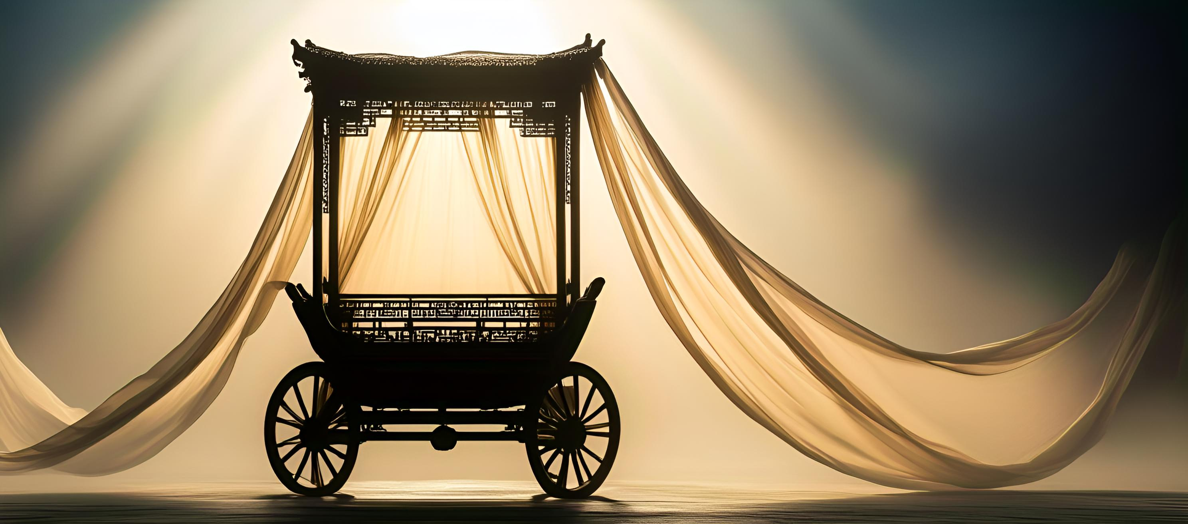
放置《红楼梦》影视片段截图（黛玉下轿场景，可选用87版或10版）

Slide 7
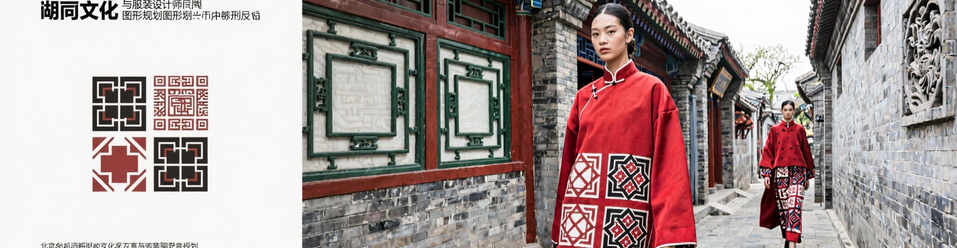
简要说明——“让我们跟随黛玉的眼睛，第一次走进贾府”
引导跟随黛玉视角
在PPT右侧用简洁文字说明，引导学生跟随黛玉的眼睛，首次走进贾府。这能让学生以黛玉的视角去观察和感受贾府的环境与人物，增强代入感。

Slide 8
思考问题
01

Slide 9
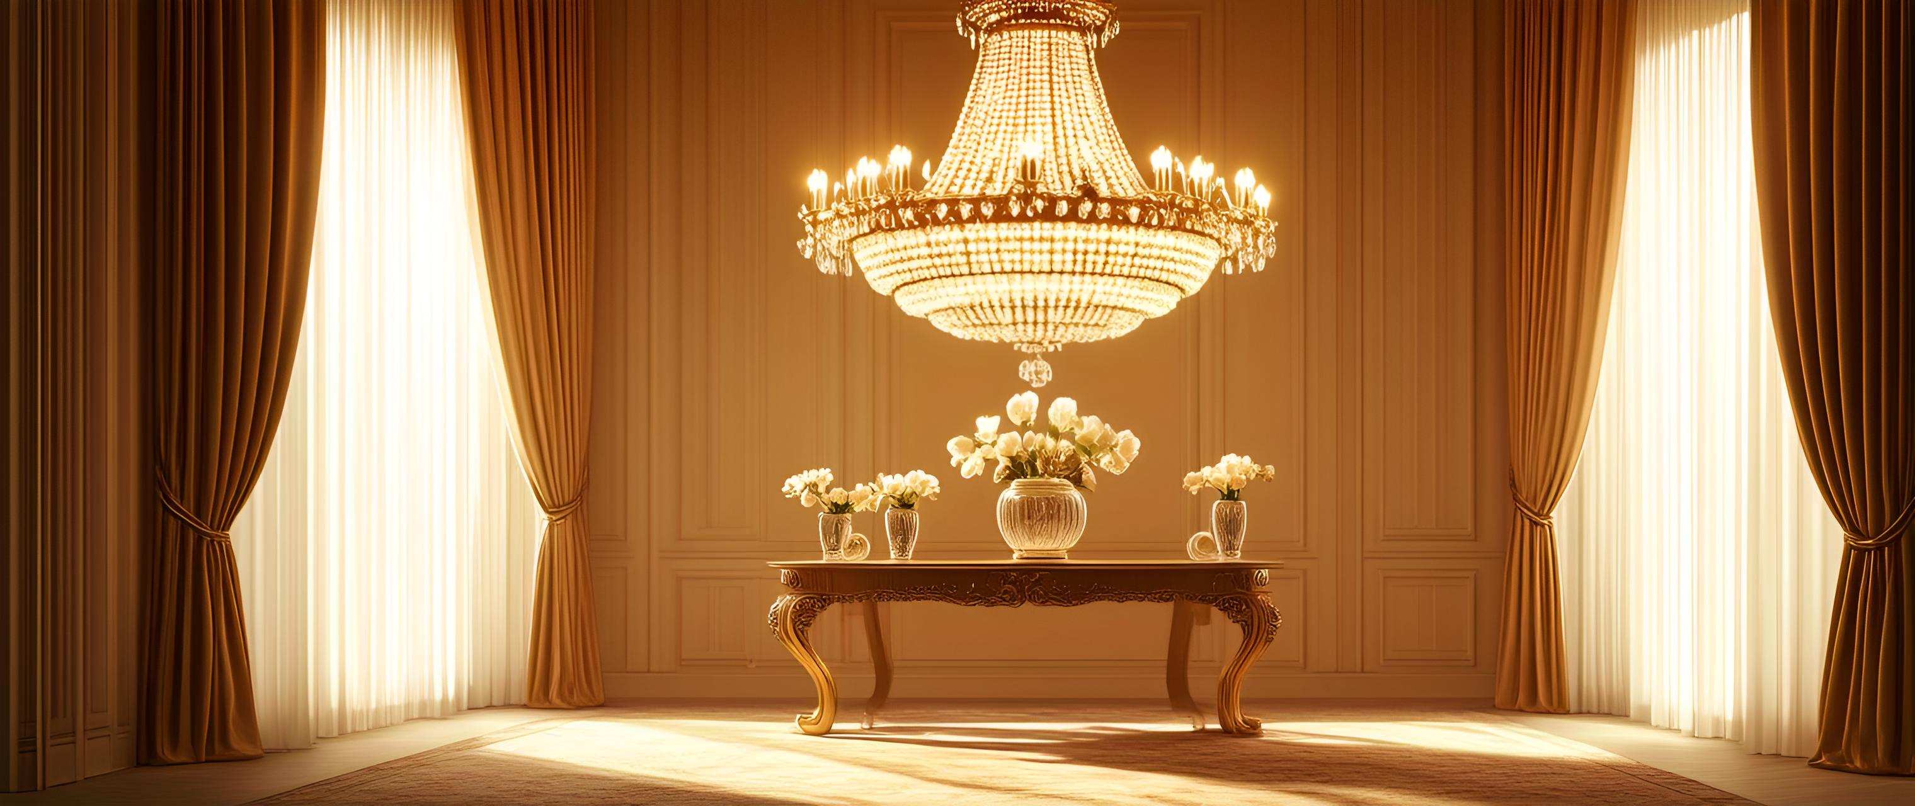
核心问题：如果你第一次走进一个豪门亲戚家，会注意什么？

Slide 10
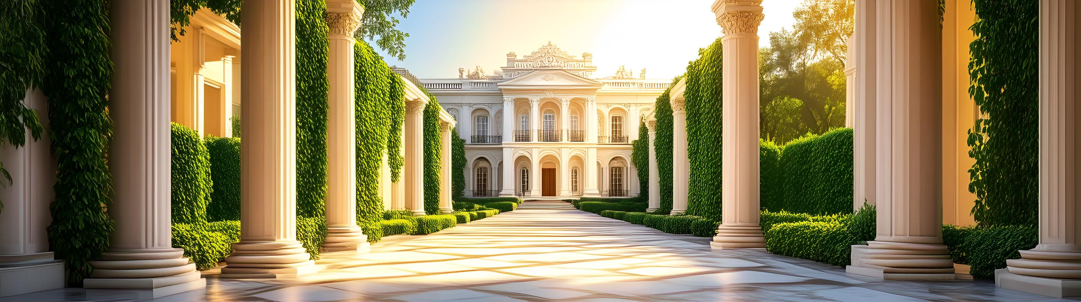
核心问题：黛玉看到了什么？
理解贾府环境特点（配图）
通过分析黛玉看到的内容，让学生了解贾府的建筑布局、生活场景等，感受贾府的富贵奢华和规矩森严，加深对《红楼梦》背景的理解。

Slide 11
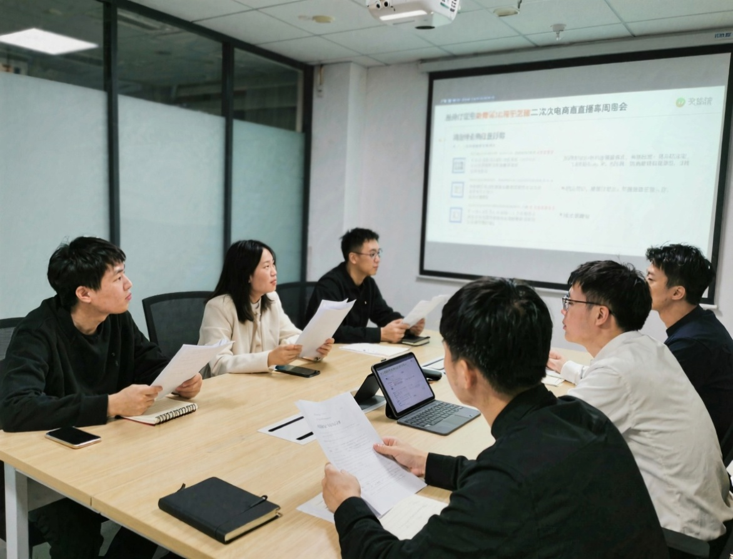
小组快速讨论：1分钟分享

Slide 12
聚焦“凤辣子”
02

Slide 13


：聚焦“凤辣子”——解码王熙凤的出场艺术
王熙凤出场艺术
文本细读
解码王熙凤出场魅力
文本细读

Slide 14

核心问题：曹雪芹用了哪些“魔法”，让王熙凤一出场就令人过目不忘？
声音先导
黛玉视角
外貌描写
探究“未见其人，先闻其声”这种声音先导的写法，分析其写出了王熙凤张扬、有特权、打破常规的特点，理解曹雪芹通过声音塑造人物的“魔法”。
分析通过黛玉的眼睛来写王熙凤的好处，体会侧面烘托、陌生化视角以及突出与众不同的效果，感受曹雪芹运用视角描写人物的精妙。
解读王熙凤外貌描写透露的性格和地位，如奢华、精明、善于包装、有权力感等，领悟曹雪芹通过外貌描写塑造人物的“魔法”。

Slide 15
小活动
03

Slide 16

精读王熙凤出场段落（第3回）

Slide 17
数字化小游戏（形式：王熙凤与人物性格概括词进行连线）
此处做的是刘姥姥进大观园的游戏，只做演示，之后修改对应完成。 https://api.ourteacher.cc/api/html/detail?md5=d2bc5bf73918f968f1bc66cd95fcc7b0&user_id=10029784

Slide 18
原文呈现——王熙凤出场全段
04

Slide 19
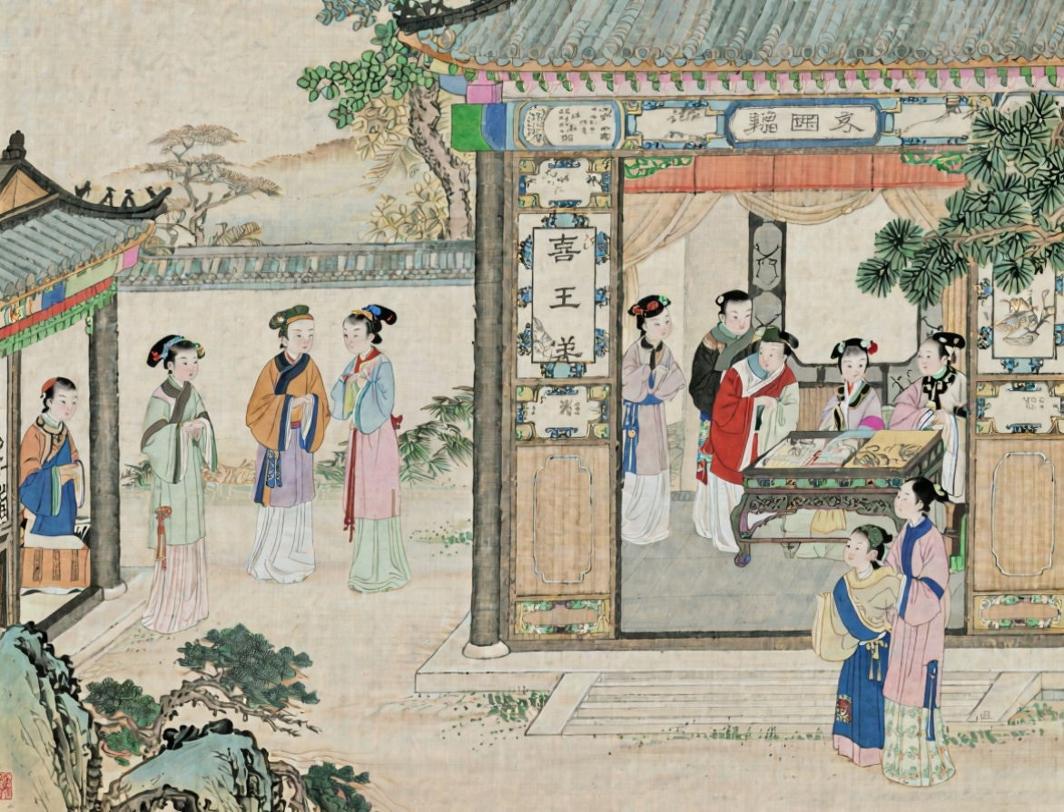
王熙凤出场完整段落（从“一语未了，只听得后院中有人笑声”到“快再休提前话”）

Slide 20
讨论点一——“未见其人，先闻其声”
05

Slide 21

原文节选：“只听后院中有人笑声，说：‘我来迟了，不曾迎接远客！’”

Slide 22
讨论问题：这种“声音先导”的写法，写出了王熙凤什么特点？
01
02
03
体现张扬特点
反映特权地位
凸显打破常规
“声音先导”的写法鲜明地写出了王熙凤张扬的特点。她未现身先出声，笑声和话语直接打破了环境的安静，这种方式极为高调，充分展现出她爱表现、不拘小节的张扬性格。
此写法也反映出王熙凤拥有特权地位。在贾府众人皆敛声屏气、恭肃严整的氛围中，她能如此放诞无礼地先声夺人，说明她在贾府有着特殊的地位和权力，不受常规拘束。
“声音先导”凸显了王熙凤打破常规的特质。按常理进入有贵客的场合应安静有礼，但她以独特的出场方式打破了这种常规，显示出她行事大胆、不循规蹈矩的风格。

Slide 23
讨论点二——“黛玉纳罕”
06

Slide 24
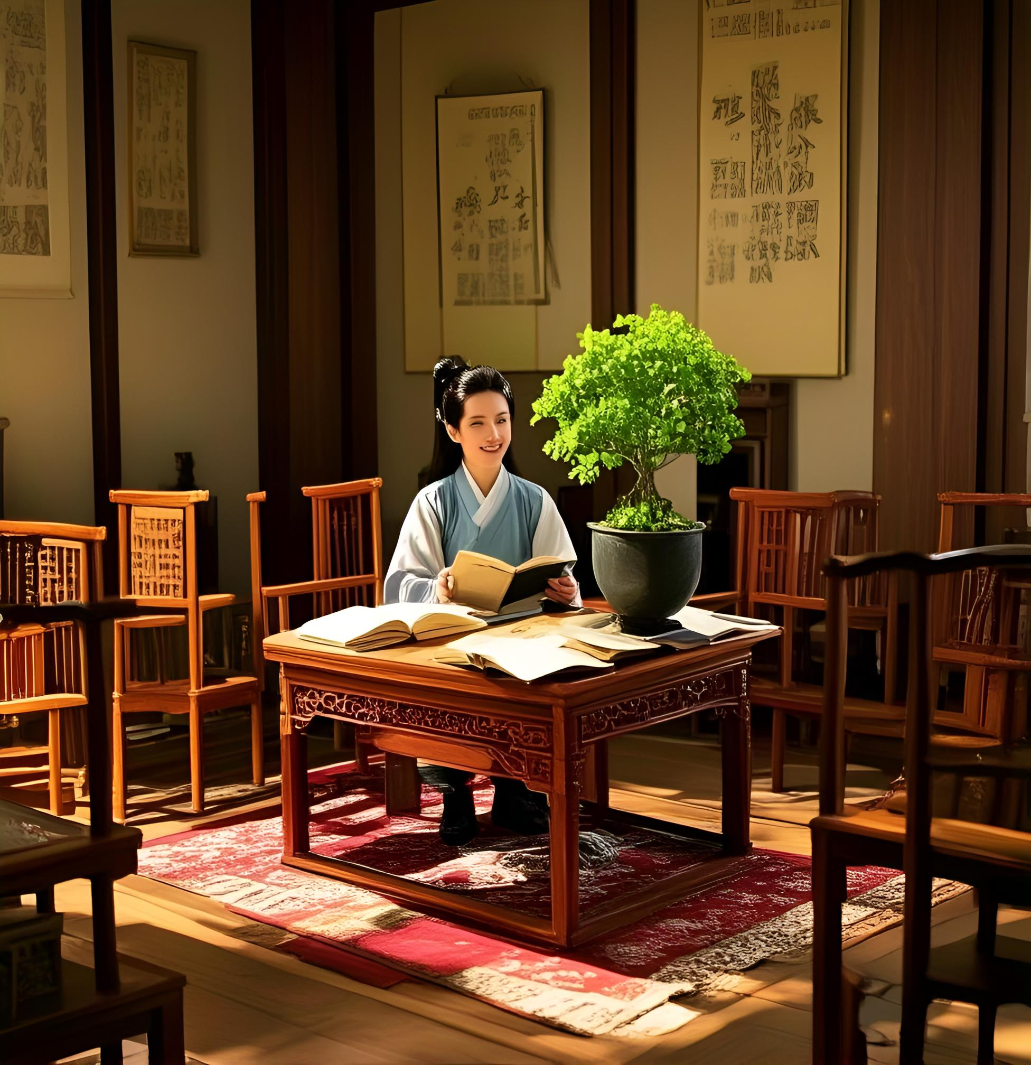
原文节选：标红“黛玉纳罕道：‘这些人个个皆敛声屏气，恭肃严整如此，这来者系谁，这样放诞无礼？’”
原文标红内容
在《红楼梦》王熙凤出场情节中，原文标红“黛玉纳罕道：‘这些人个个皆敛声屏气，恭肃严整如此，这来者系谁，这样放诞无礼？’”，生动展现了黛玉初入贾府时的惊讶。

Slide 25



讨论问题：为什么通过黛玉的眼睛来写王熙凤？这样写有何好处？
侧面烘托王熙凤形象
陌生化视角增强效果
突出王熙凤与众不同
通过黛玉的眼睛来写王熙凤，能起到侧面烘托的作用。黛玉初入贾府，所见众人皆敛声屏气，而王熙凤却放诞无礼，借此突出王熙凤在贾府与众不同的地位和张扬的性格。
采用黛玉的陌生化视角来描写王熙凤，使读者如同跟随黛玉一同感受，增强了故事的新鲜感和吸引力，让读者更能体会到王熙凤出场时给人的震撼。
以黛玉的视角，将王熙凤与周围人形成鲜明对比，突出了王熙凤的与众不同，让读者更深刻地感受到她在贾府的独特存在和特殊地位。

Slide 26
讨论点三——“彩绣辉煌”
07

Slide 27

原文节选：标红外貌描写段落（从“这个人打扮与众姑娘不同”到“下着翡翠撒花洋绉裙”）
标红外貌描写段落
在PPT中，会将从“这个人打扮与众姑娘不同”到“下着翡翠撒花洋绉裙”的外貌描写段落进行标红处理，以此引起学生对王熙凤外貌描写的关注。

Slide 28

奢华、精明、善于包装、权力感
奢华体现
精明特质
权力感展现
王熙凤的外貌描写体现出奢华，从穿着的服饰等方面能看出她生活的奢侈，这也反映出她在贾府中较高的地位，拥有享受奢华生活的条件。
外貌描写透露出王熙凤的精明，她懂得通过穿着打扮来展现自己，善于包装自己，以此凸显自己的地位和影响力，体现出精明的性格特点。
从外貌描写中能感受到王熙凤的权力感，她的穿着打扮与众不同，彰显出她在贾府中的特殊地位和权力，让他人能直观地感受到她的权威。

Slide 29
小结与思考
08

Slide 30


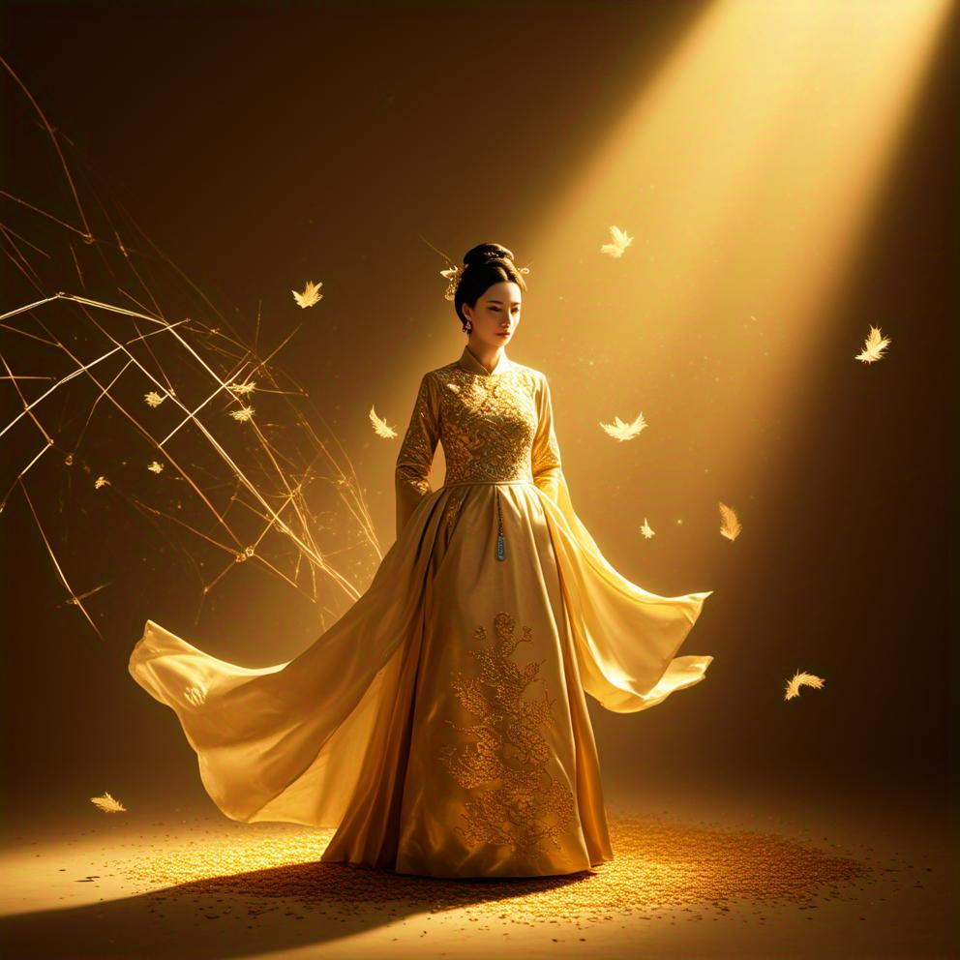
核心提炼：曹雪芹运用多重叙事手法，让王熙凤一出场就“立”住了。
运用声音先导手法
借助黛玉视角描写
进行细致外貌描写
曹雪芹运用声音先导手法，让王熙凤未现身先闻其声，如“我来迟了，不曾迎接远客”，瞬间抓住读者眼球，突出其张扬性格与特权地位，使人物形象鲜活起来。
借助黛玉视角描写王熙凤，以黛玉的纳罕侧面烘托出王熙凤的与众不同。众人敛声屏气，她却放诞无礼，让读者从陌生视角感受到其独特，人物形象更加立体。
曹雪芹对王熙凤进行细致外貌描写，从服饰等方面展现其奢华外表，暗示精明内心。华丽装扮显示地位，善于包装体现权力感，全方位塑造出鲜明的人物形象。

Slide 31
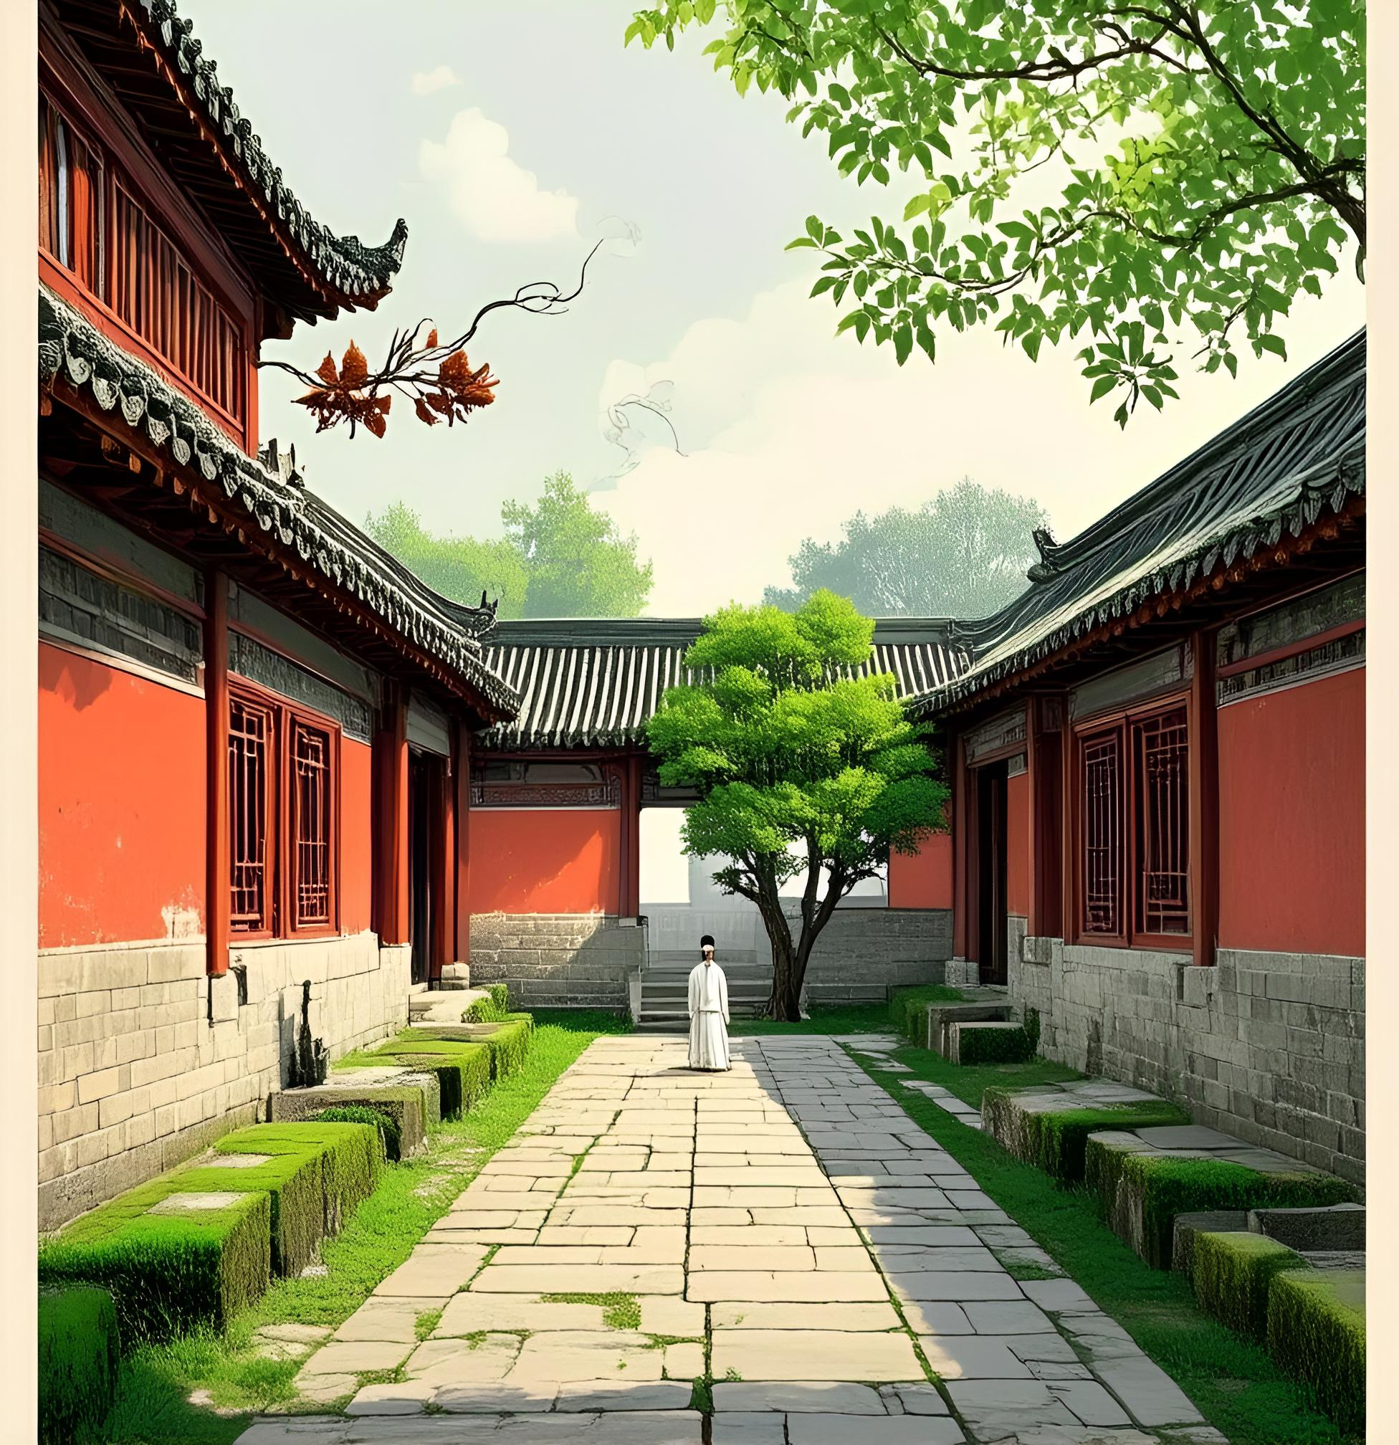


课堂小结：我们从黛玉的“眼睛”看到了一个规矩森严的贾府，并见识了一位“放诞无礼”的核心人物。
课堂聚焦黛玉视角
认识贾府与核心人物
详细描述：在本堂课中，聚焦于黛玉的视角。我们跟随她的“眼睛”，踏入规矩森严的贾府，仿佛亲身感受那庄重的氛围，同时也见识到王熙凤这位“放诞无礼”却又极具核心地位的人物，开启了对《红楼梦》的深入探寻。
详细描述：借助黛玉的所见所闻，我们认识了规矩众多、等级分明的贾府。王熙凤的出场更是令人印象深刻，她的“放诞无礼”与贾府的森严形成鲜明对比，让我们看到了这个豪门中独特的人物形象。

Slide 32
下节课预告：识宝玉，悟礼法——人物与文化的深析
深入认识贾宝玉
领悟书中礼法文化
详细描述：下节课将深入认识贾宝玉这一人物。从他的言行举止、性格特点等多方面进行剖析，进一步了解他在《红楼梦》中的重要角色定位以及与其他人物之间的复杂关系。
详细描述：除了认识人物，下节课还会着重领悟书中所蕴含的礼法文化。通过对人物行为、事件背景的分析，探究封建贵族家庭中的礼仪规范和文化内涵，感受《红楼梦》的丰富底蕴。

Slide 33
课程结束
THE END

